Slide 1

정보처리산업기사 과정평가형 자바 개발자 양성과정
김유진

Slide 2
INDEX
계획
주제 및 목적
개발환경(개발 리소스)
작업 분할 구조도(WBS)
작업 일정
분석/설계
5. 요구사항 분석
6. 유스케이스 다이어그램(Usecase Diagram)
7. 순차 다이어그램(Sequence Diagram)
8. 기능 정의서
9. DB 설계
10. Project source Explorer
구현/테스트
11. UI 시연 및 핵심 기능
12. 차후 개발 내용

Slide 3
1. 주제 및 목적
본 시스템은 제주도의 여행지 정보 검색과 정보 공유 사이트를 통합하여 하나의 프로그램으로
이용할 수 있는 여행 정보 사이트이다
이용자
모든 이용자는 제주도 여행지 정보 확인, 여행 정보 게시판 이용이 가능하다
관리자
최고 관리자를 기본으로 설정하고, 최고 관리자를 통해 관리자 계정의 등록과 삭제가 가능하다
관리자는 회원 관리, 여행 정보 게시판 관리가능하다

Slide 4
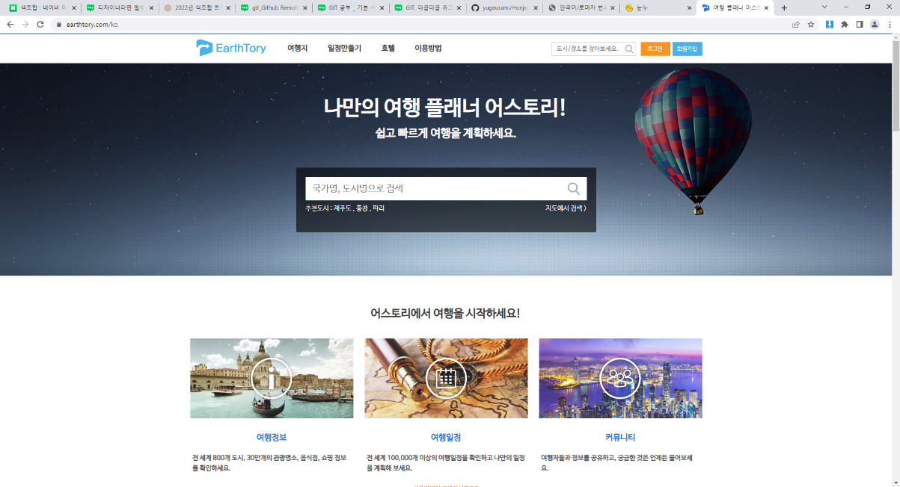
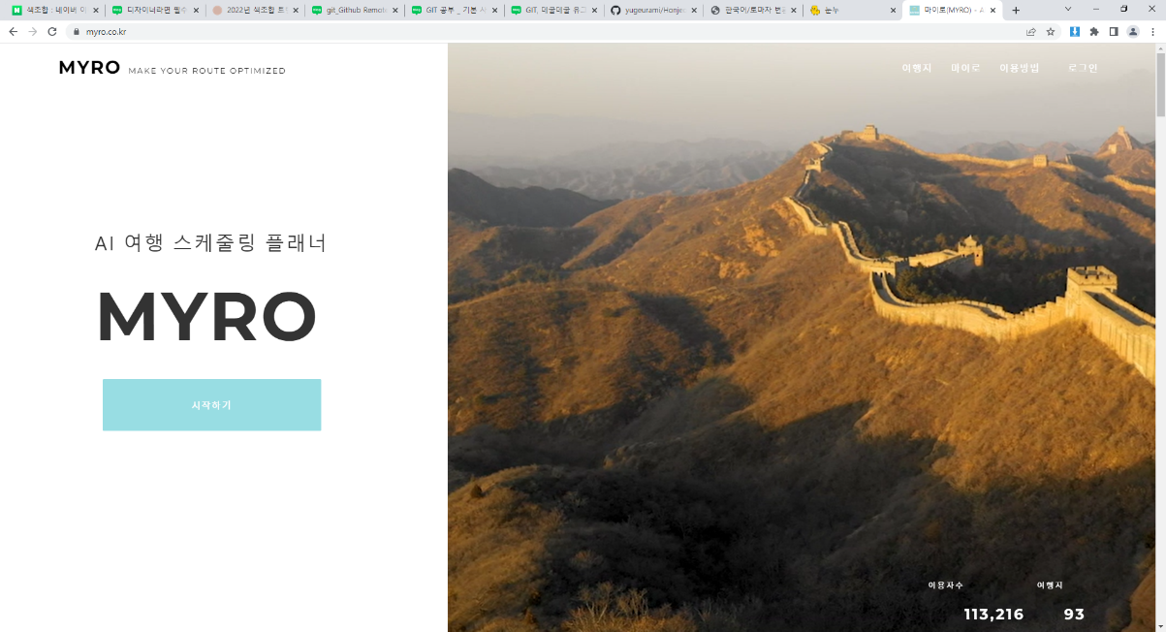
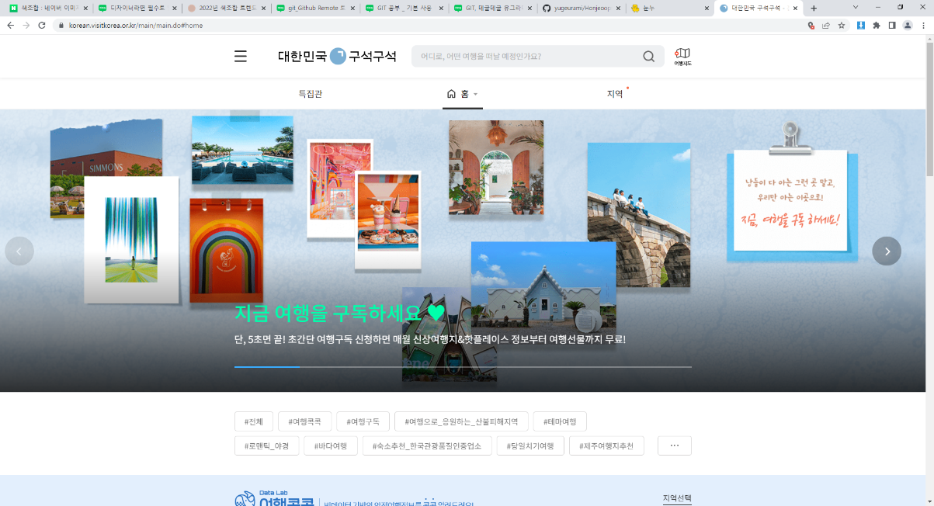
1. 주제 및 목적
참조 사이트
기존의 운영되고 있는 여행 관련 사이트의 여행지 카테고리 분류 등을 참고한다
제주 바라기
여행지 검색 및 여행 정보 게시판 사이트

Slide 5
2. 개발 환경(개발 리소스)
OS
Windows 7 Professional K
WAS
Apache Tomcat 9.0.31
DBMS
Oracle XE 11g
Language
Java Platform 8, JSP & Servlet
Model
MVC model (model 2)
WEB
HTML5, CSS/CSS3, JavaScript
Tool
Eclipse IDE for Enterprise Java Developers, eXERD (E-R Modeling Tool)
Open
Source
JavaScript jquery-3.4.1, jquery-ui-1.12.1, cos File Upload library,
SummerNote Edit, kakao maps

Slide 6
3. 작업 분할 구조도(WBS)
제주바라기
로그인/로그아웃
사용자
관리자
회원 관련
여행지
여행 정보 게시판
회원가입
회원탈퇴
정보 수정
여행지 검색
여행지 목록
글 목록
글 작성
글 수정
글 상세보기
글 삭제
댓글 작성
댓글 목록
댓글 수정
대댓글 작성
댓글 삭제

Slide 7
3. 작업 분할 구조도(WBS)
제주바라기
로그인/로그아웃
사용자
관리자
관리자 관련
회원 관련
여행지
여행 정보 게시판
관리자
목록
관리자
등록
관리자
삭제
회원 목록
회원 강등
여행지 검색
여행지 목록
글 목록
글 작성
글 수정
글 상세보기
글 삭제
댓글 작성
댓글 목록
댓글 수정
대댓글 작성
댓글 삭제

Slide 8
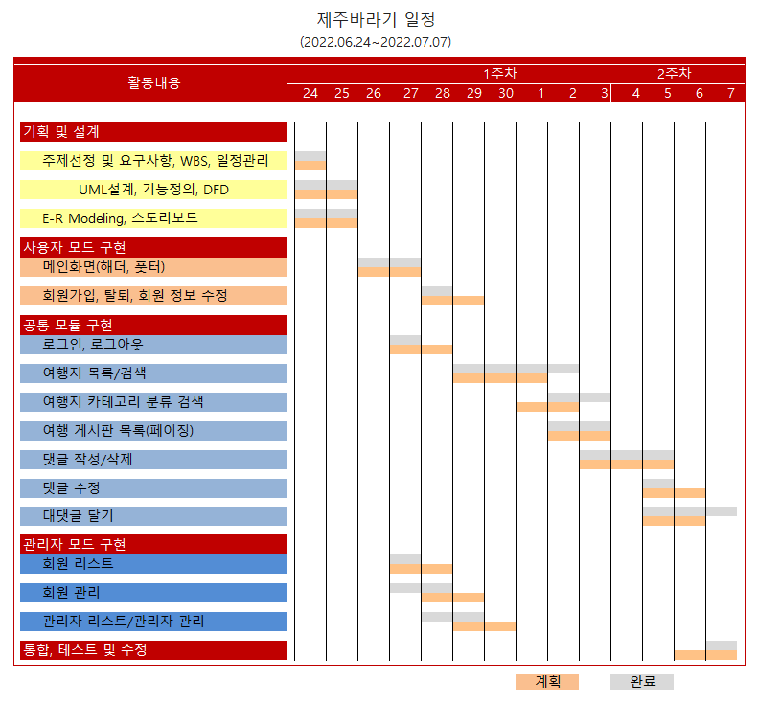
4. 작업 일정

Slide 9
5. 요구사항 분석
사용자
회원가입이 가능하다
회원가입 이전에도 여행지 검색과 글 목록과 글 상세 보기는 가능하다
로그인 후 회원 정보 수정이 가능하다
여행지 검색과 글 목록/ 글 상세 보기가 가능하다
여행 게시판에 글을 작성할 수 있다
글 상세 보기에서 댓글을 달 수 있고 대댓글도 달 수 있다
자신이 작성한 글, 댓글을 삭제할 수 있다
자신이 작성한 글 삭제 시 해당 글의 댓글과 대댓글이 전부 삭제된다
자신이 작성한 댓글 삭제 시 밑에 달려있는 대댓글도 삭제된다

Slide 10
5. 요구사항 분석
관리자
관리자 로그인 후 회원 목록과 관리자 목록을 볼 수 있다
회원 목록에서 회원 강등 및 회원 복구가 가능하다
최고 권한 관리자의 경우 관리자 등록과 관리자 삭제가 가능하다
여행지 목록을 볼 수 있고 검색 및 카테고리 검색이 가능하다
여행 게시판에서 글을 작성할 수 있다
여행 게시판에 있는 모든 글의 삭제 권한을 갖는다
글 상세보기에서 댓글 및 대댓글을 달 수 있으며 삭제 권한을 갖는다

Slide 11
5. 요구사항 분석
탈퇴 회원/블랙 회원
비회원
회원가입
회원
여행지 검색
게시판 글 보기
글 작성
댓글 및 대댓글 작성
관리자
최고 관리자
용어 정리
비회원 : 회원 가입 하지 않고 사이트를 이용하는 사람
회원 : 회원 가입 절차를 거쳐 가입한 사람
관리자 : 최고 관리자에 의해 관리자로 등록된 사람
최고 관리자 : 최초로 생성된 관리자 계정
회원 관리
관리자 목록 보기
여행지 검색
게시판 글 보기
글 작성
댓글 및 대댓글 작성
관리자 등록
관리자 삭제

Slide 12
6. 유스케이스 다이어그램(Usecase Diagram)
회원가입
관리자 등록, 삭제
Master
admin
nonmember
로그인
여행지 검색
<<extend>>
게시판
user
<< extend>>
admin
여행지 리스트
댓글 보기
<<extend>>
<<extend >>
회원 목록
정보 수정
댓글 작성, 수정, 삭제, 대댓글 작성
member
회원 강등,
회원 복구
Sub
admin
글 작성,수정,삭제
회원 탈퇴

Slide 13
7. 순차 다이어그램(User Mode Sequence Diagram)
방문 이용자
회원 가입
로그인/아웃
여행지 목록
게시판
1.1 id 중복 체크
1.회원정보 입력
2.회원 정보 확인
3. 로그인
4. 회원 정보 확인 승인
5. 여행지 검색(이름 검색/카테고리 검색)
6. 여행지 정보 확인
7. 글 조회/ 댓글 조회
8. 게시판 확인
9. 글 작성/수정/삭제, 댓글 작성/수정/삭제, 대댓글 작성
10. 게시판 확인

Slide 14
7. 순차 다이어그램(Admin Mode Sequence Diagram)
관리자
관리자 등록
로그인/아웃
회원 목록
관리자 목록
여행지 목록
게시판
1.1 id 중복 체크
1.관리자 정보 입력
2. 관리자 등록
3. 로그인
4. 관리자 승인
5. 회원 강등/복구
6. 회원 목록 확인
7. 관리자 등록/삭제
8. 관리자 목록 확인
9. 여행지 검색(이름 검색/카테고리 검색)
10. 여행지 정보 확인
11. 글 조회/ 댓글 조회
12. 게시판 확인
13. 글 작성/수정/삭제, 댓글 작성/수정/삭제, 대댓글 작성
14. 게시판 확인

Slide 15
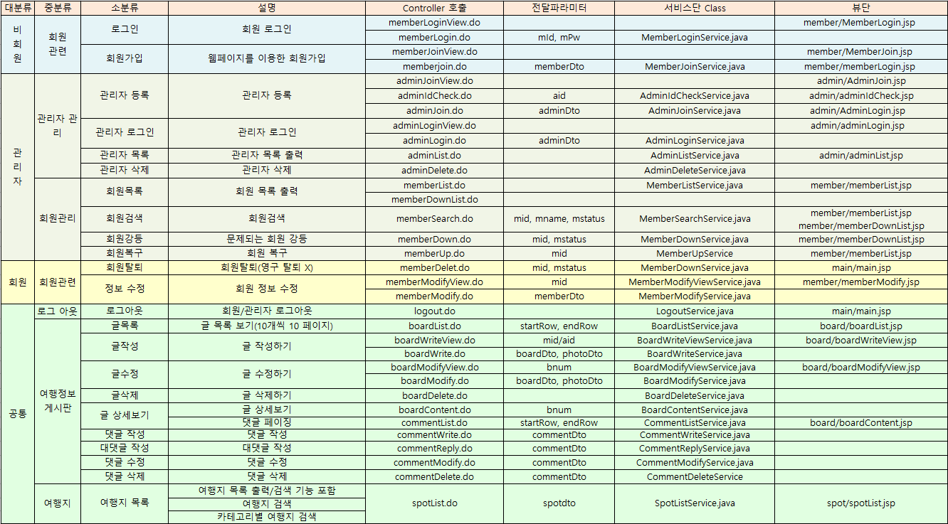
8. 기능 정의서

Slide 16
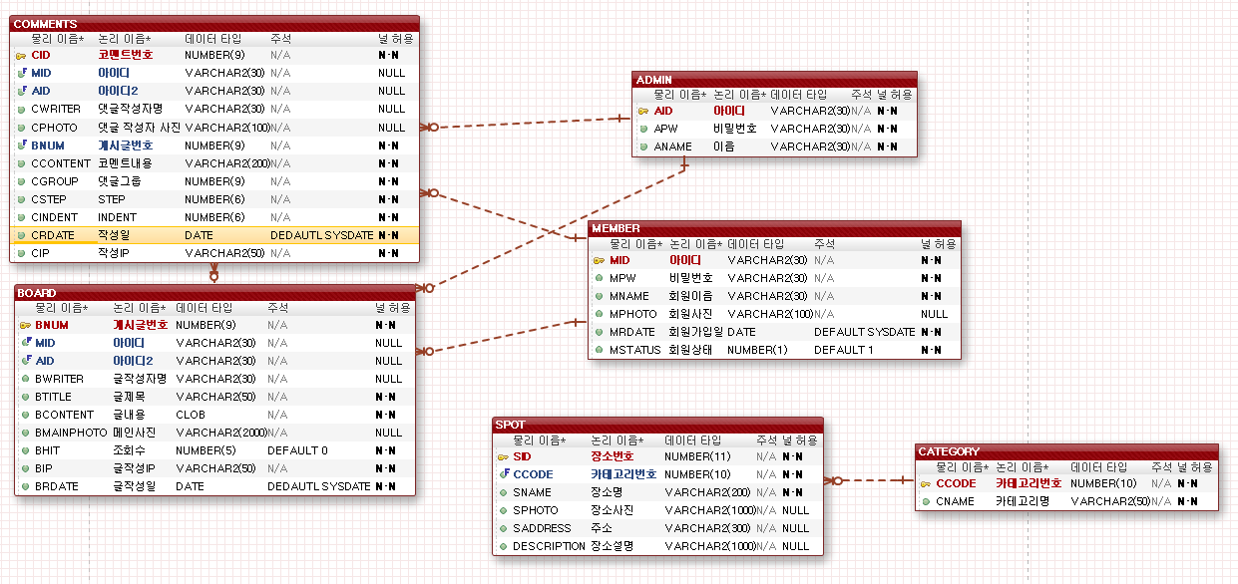
9. DB 설계

Slide 17
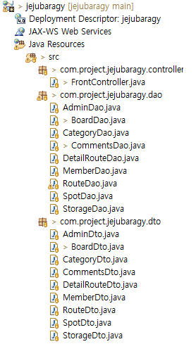
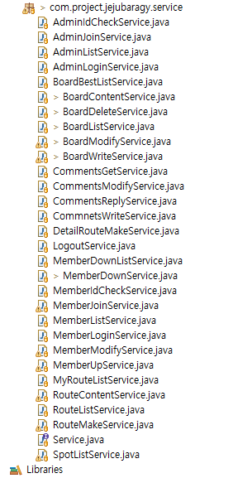
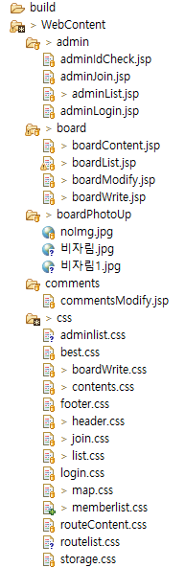
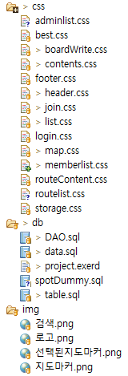
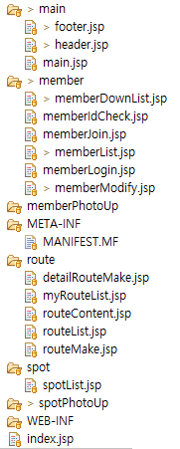
10. Project source Explorer

Slide 18
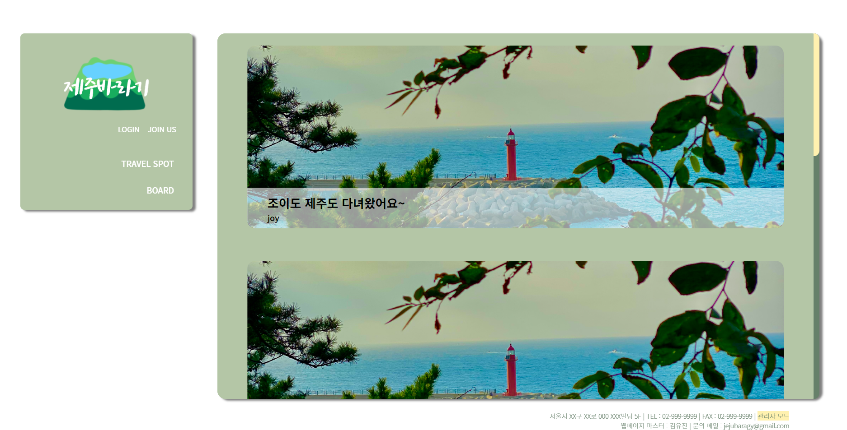
11. UI 시연 및 핵심 기능
①
②
① Header
로그인 전/ 로그인 후/ 관리자모드에 따라 헤더에 뜨는 메뉴가 다름
② Main
조회수가 높은 글을 5개 볼 수 있고
글을 클릭하면 해당 글 세부 정보로 갈 수 있다
③ Footer
페이지 정보
관리자 모드를 클릭하면
관리자 로그인 가능
회원 로그인/관리자 로그인 후에는 관리자 모드 버튼이 사라짐
③

Slide 19
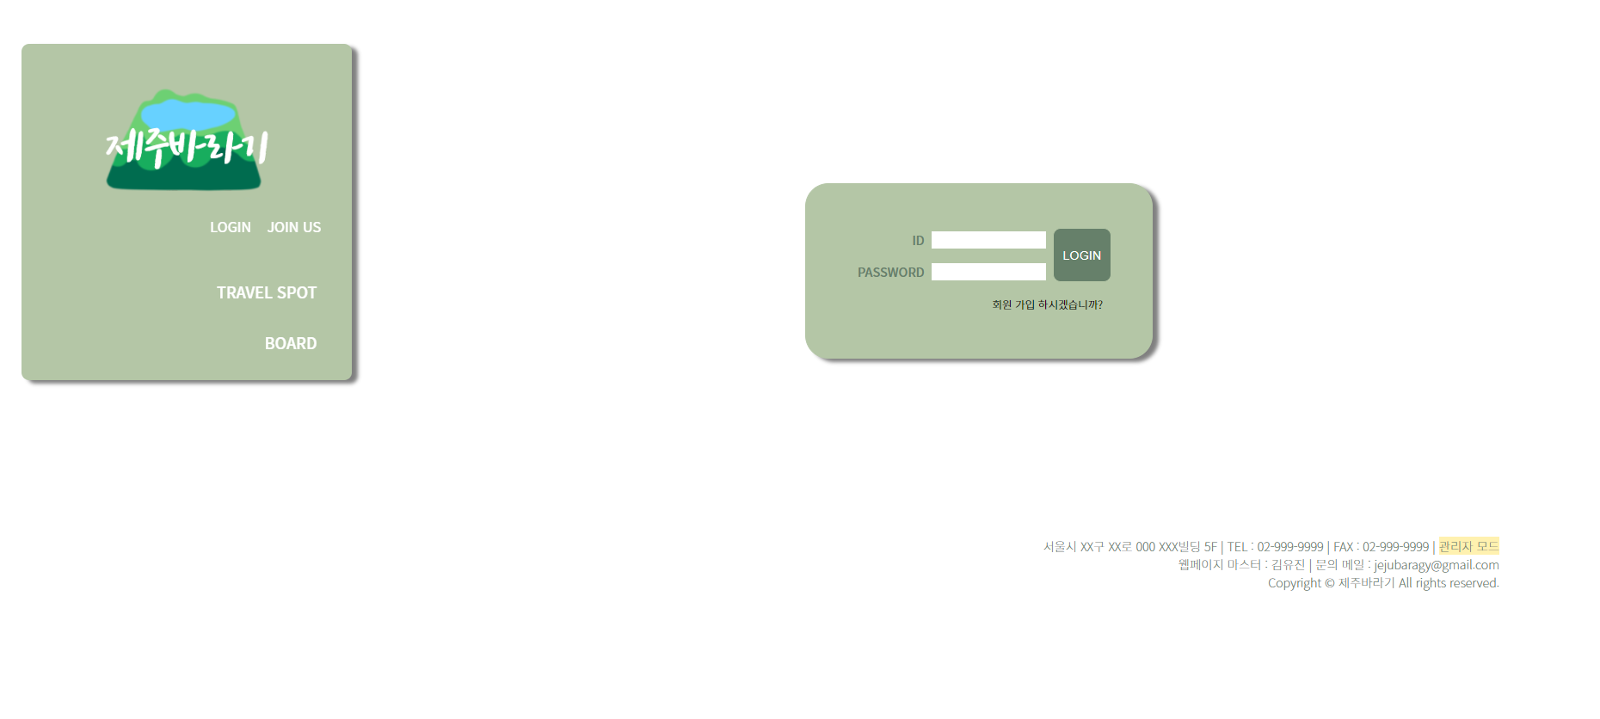
11. UI 시연 및 핵심 기능
아이디와 비밀번호를
입력 후에 로그인 가능
회원가입 하시겠습니까
클릭하면
회원가입 페이지로 이동

Slide 20
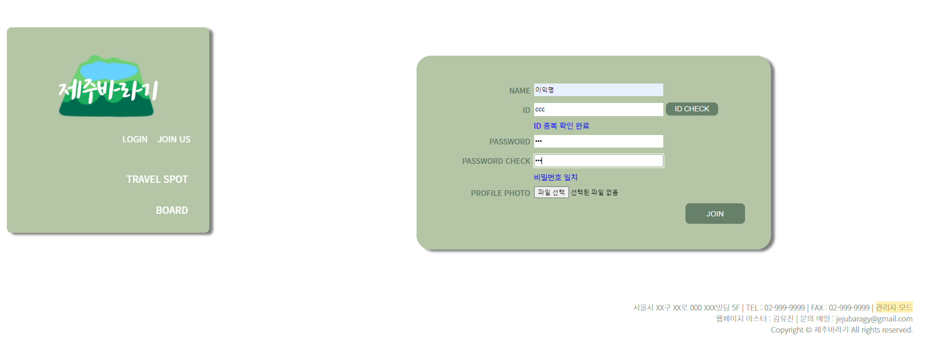
11. UI 시연 및 핵심 기능
회원 가입 페이지
아이디 중복 확인을 해야
회원가입이 가능
비밀번호와 비밀번호 확인이
같아야 회원 가입 가능
프로필 사진은 업로드 하지 않아도 됨

Slide 21
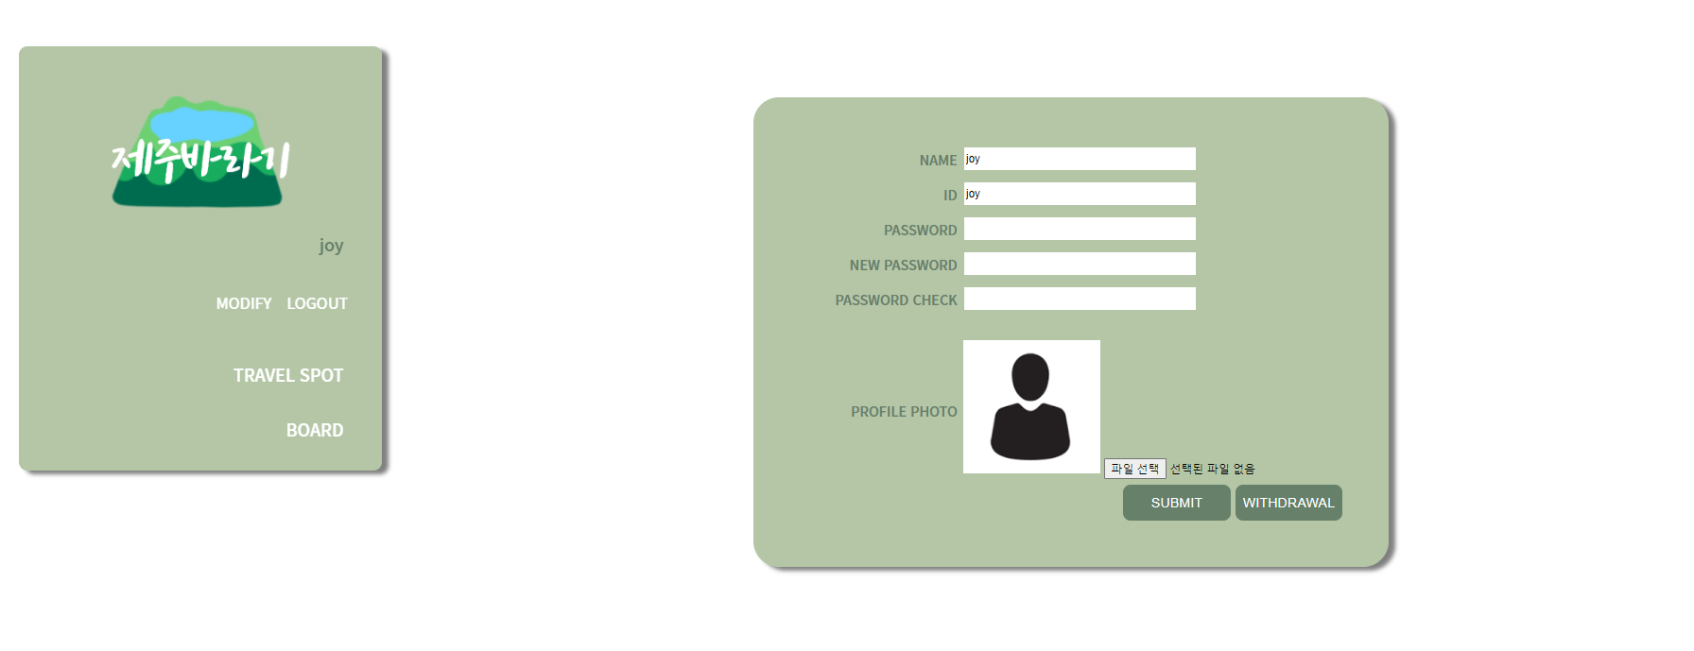
11. UI 시연 및 핵심 기능
①회원 가입 페이지
②정보 저장 버튼
정보 수정을 위해서는 비밀번호를 입력해야 하며
비밀번호를 바꾸고 싶으면
예전 비밀번호와
새로운 비밀번호
비밀번호 체크를
전부 입력해야한다
버튼을 누르면 저장이 됨
③회원 탈퇴 버튼
회원 탈퇴가 가능
①
②
③

Slide 22
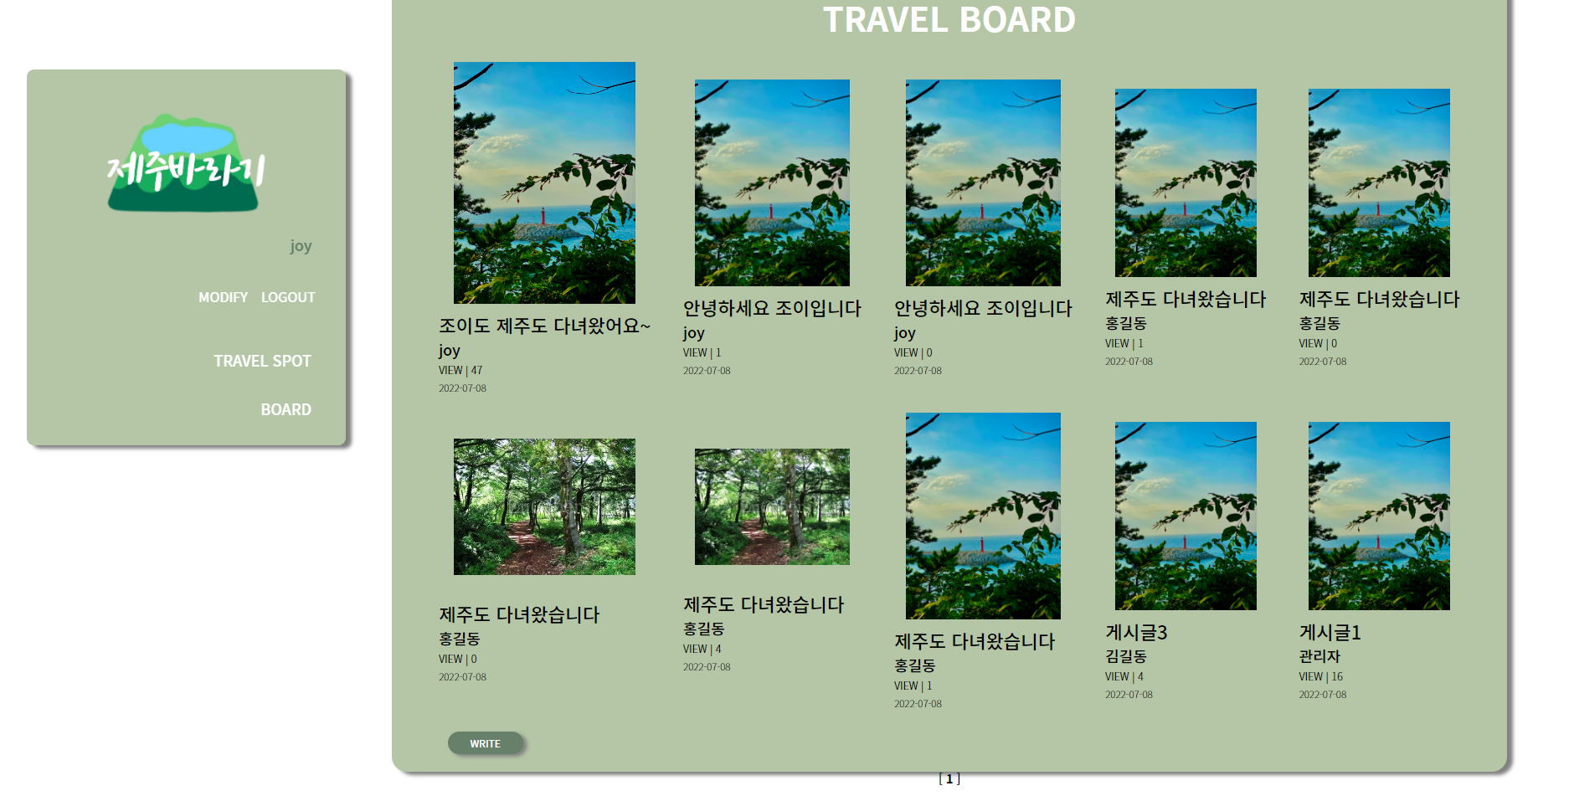
11. UI 시연 및 핵심 기능
①
①게시 글 리스트
한 페이지 당 10개씩
한 번에 10페이지 뜨도록
페이징
각 게시 글 클릭 시
게시 글 상세 보기로 이동
②글 작성 버튼
작성 버튼은 로그인 후에만
뜨며 클릭하면
글 작성 페이지로 이동
②

Slide 23
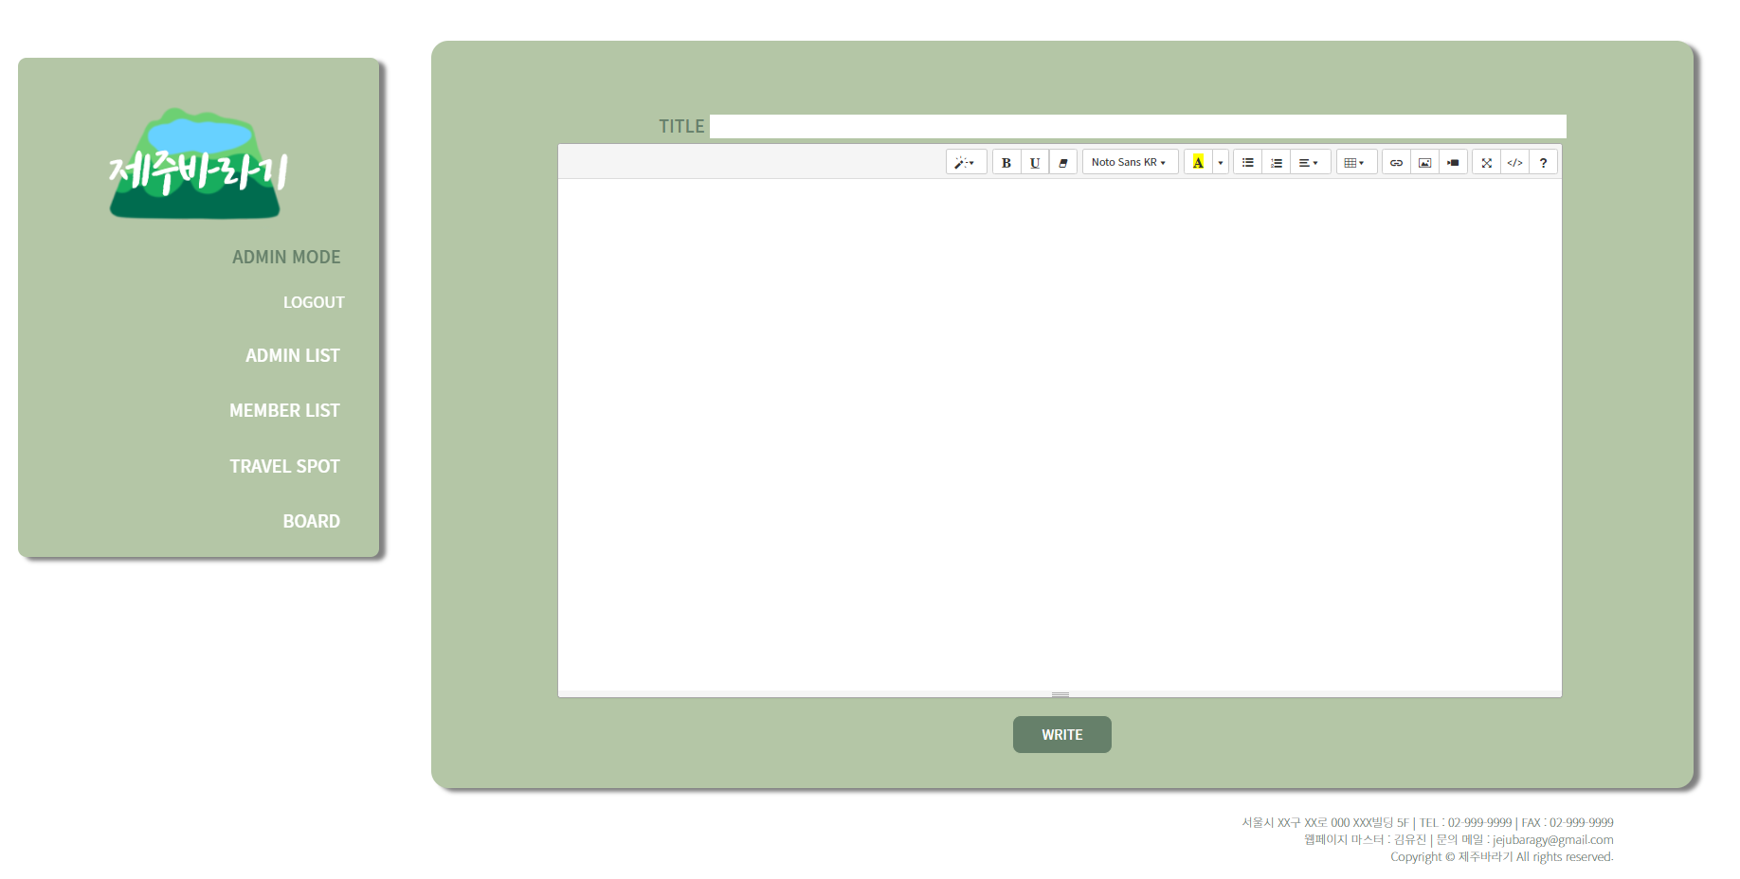
11. UI 시연 및 핵심 기능
글 작성 기능
파일 첨부 가능

Slide 24
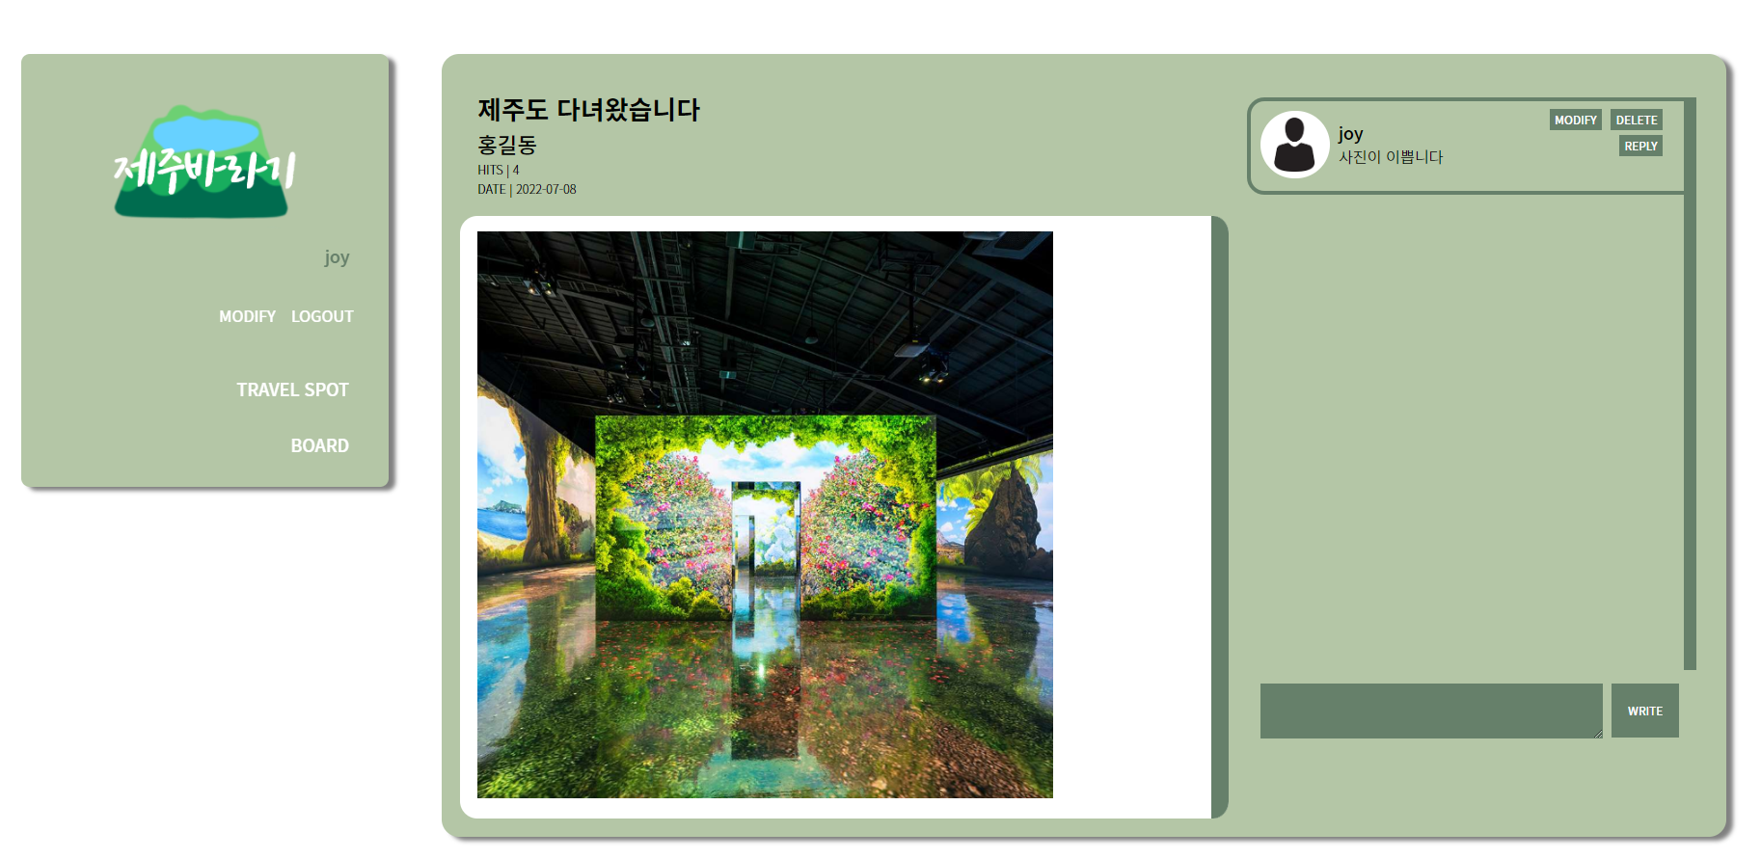
11. UI 시연 및 핵심 기능
①
②
①게시 글 상세 보기
글 정보 및 글에 달린 댓글 보기 가능
②댓글 보기
자신의 댓글인 경우
수정/삭제가 가능하고
관리자일 경우에도
부적절한 댓글을
삭제할 수 있다
로그인 시에만
답글을 달 수 있다
③댓글 달기
로그인 후에만 댓글 작성이 가능하다
③

Slide 25
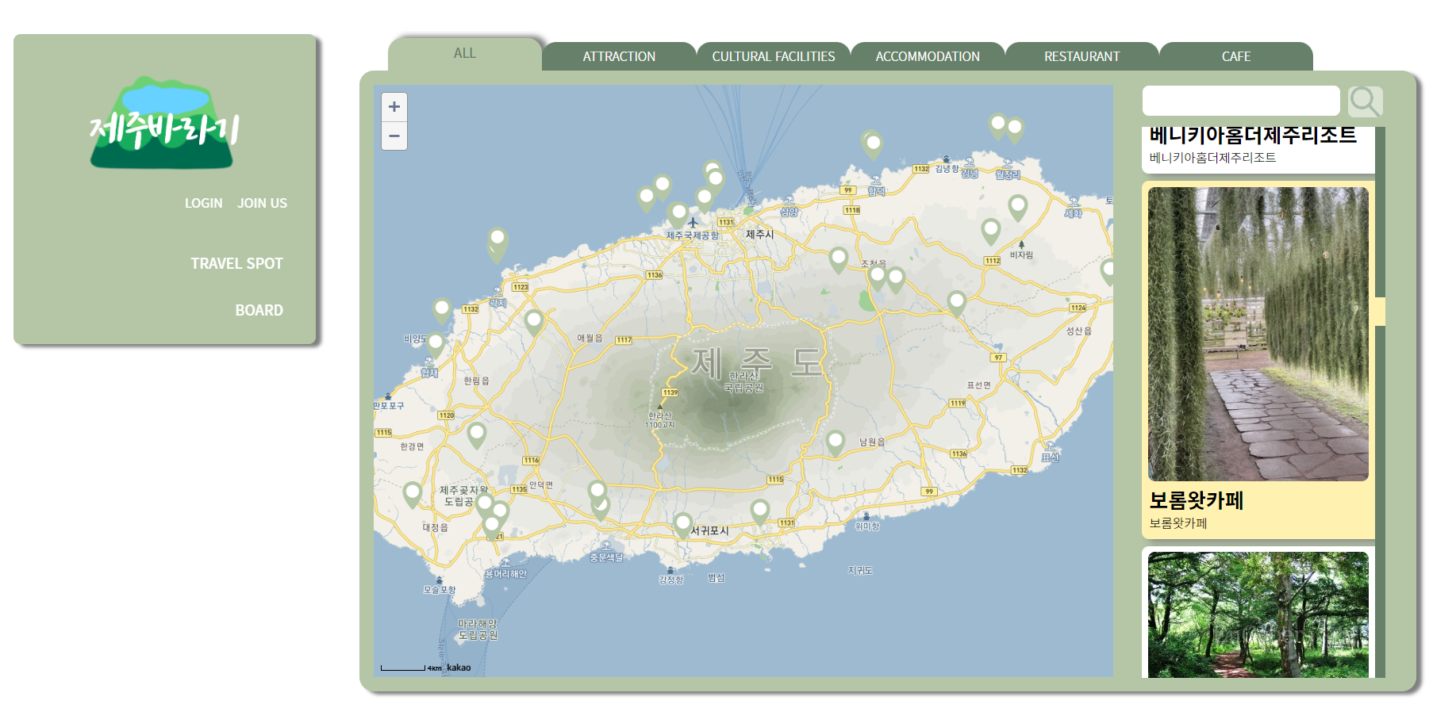
11. UI 시연 및 핵심 기능
③
④
①지도
지도에 여행지들의 마커가 뜸
마커 클릭 시 여행지 리스트에 해당 여행지가
스크롤 맨 위로 오며
노란색으로 배경색이 바뀜
②여행지 리스트
여행지 리스트를 출력
스크롤이 가능함
여행지 클릭 시 맨 위에 오며
배경 색이 노란색으로 바뀜
③카테고리 검색
원하는 카테고리를 누르면 해당 카테고리의 여행지만 목록에 출력됨
④여행지 이름 검색
여행지 이름을 부분만
입력해도 검색됨
①
②

Slide 26
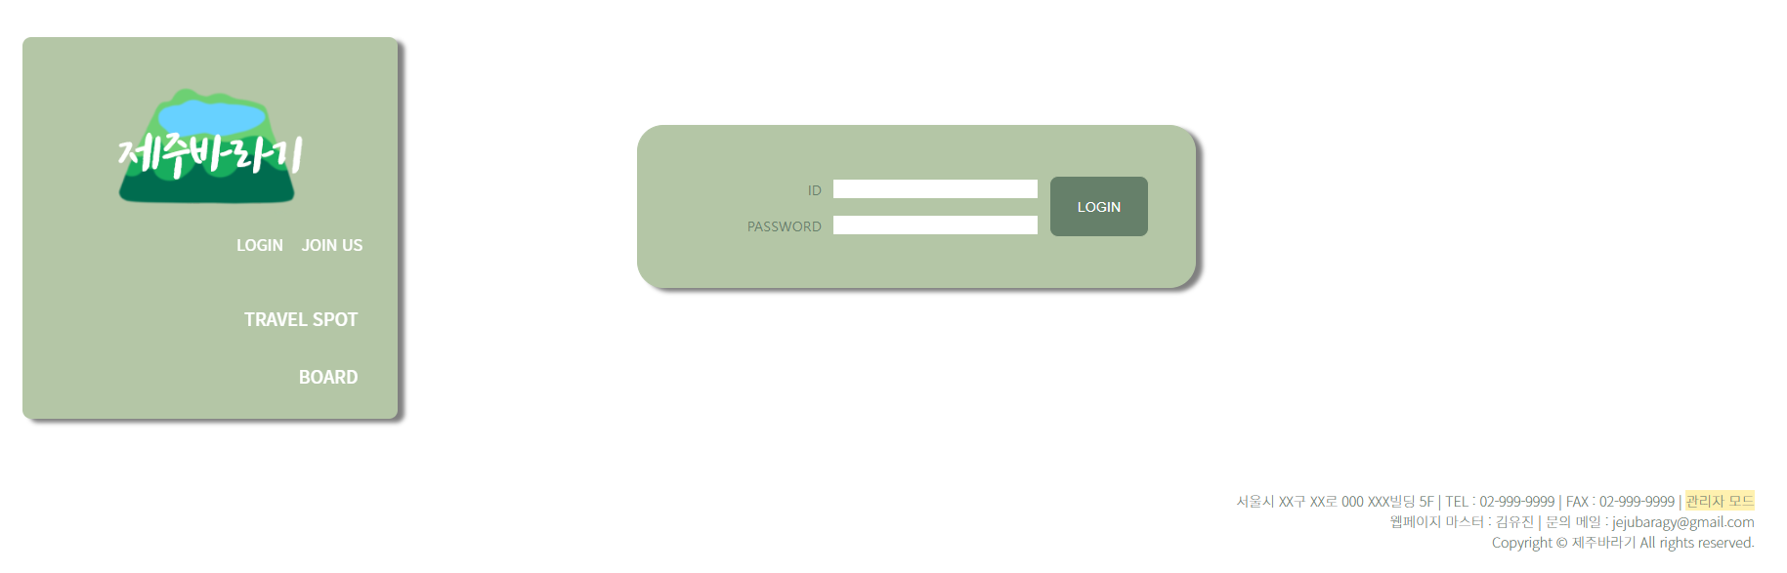
11. UI 시연 및 핵심 기능
관리자 로그인

Slide 27
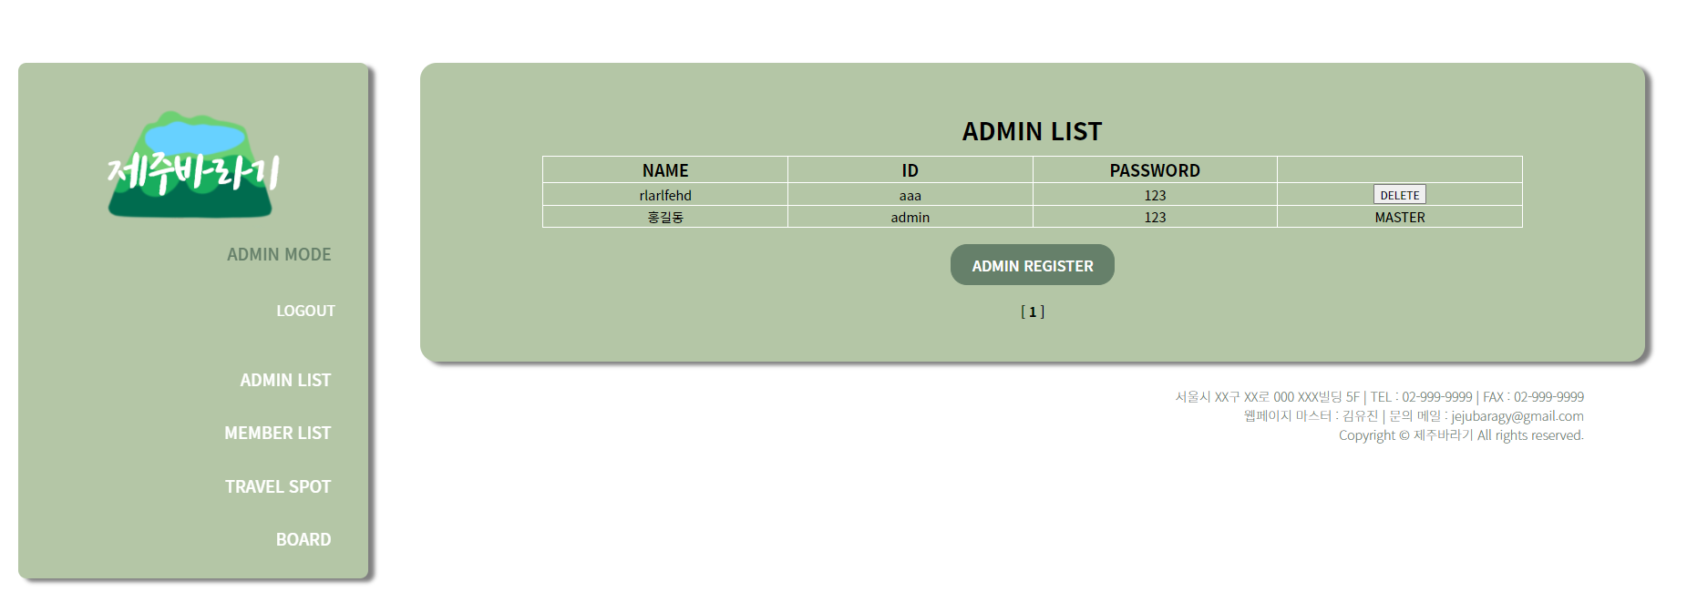
11. UI 시연 및 핵심 기능
①
①관리자 리스트
관리자 리스트를 출력
최고 관리자는 MASTER라고 뜨며 최고 관리자로 로그인 하면 관리자 삭제 버튼이 뜬다
②관리자 등록
해당 관리자를 등록할 수 있다
③관리자 삭제
해당 관리자를 삭제할 수 있다
③
②

Slide 28
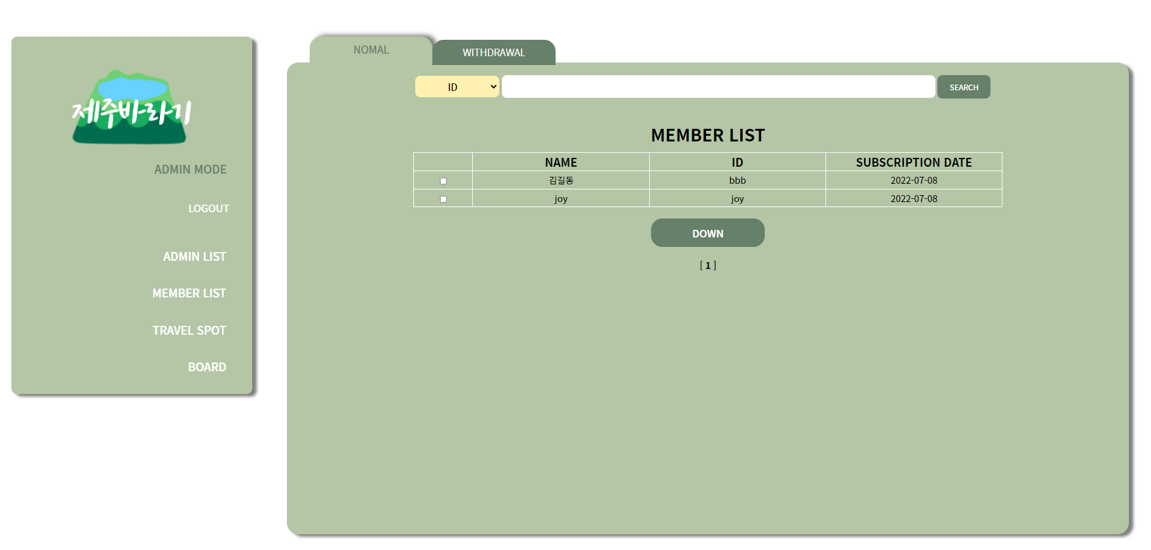
11. UI 시연 및 핵심 기능
①
②
④
①활동 회원 리스트
회원 리스트 출력
페이징
②회원 카테고리
회원 카테고리 검색
현재 활동 가능한 회원과
탈퇴/강등된 회원을
따로 볼 수 있다
③회원 강등
체크 박스를 클릭해 체크된 회원을 강등할 수 있다
④ 회원 검색
아이디 혹은 이름의 일부를
검색할 수 있음
③

Slide 29
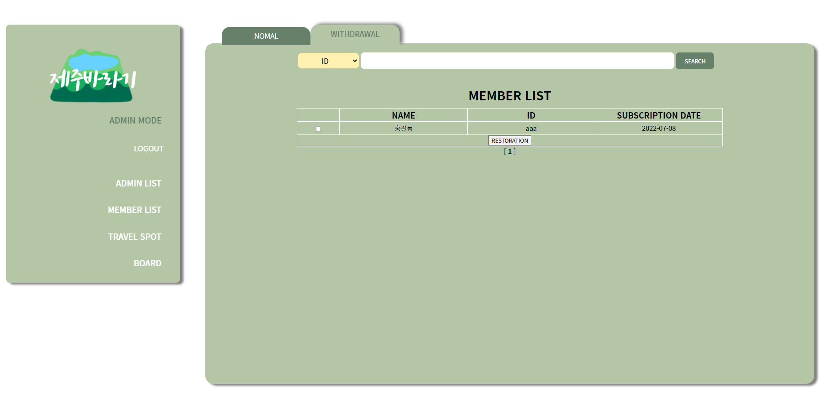
11. UI 시연 및 핵심 기능
①
②
④
①탈퇴/강등 회원
리스트
회원 리스트 출력
페이징
②회원 카테고리
회원 카테고리 검색
현재 활동 가능한 회원과
탈퇴/강등된 회원을
따로 볼 수 있다
③회원 복구
체크 박스를 클릭해
체크된 회원을 복구할 수 있다
④ 회원 검색
아이디 혹은 이름의 일부를
검색할 수 있음
③

Slide 30
12. 차후 개발 내용
개인의 여행 루트 만들기
공개된 여행 루트 리스트 보기
게시 글에 여행 루트 추가하기

